Slide 1

Congressi SID - AMD Piemonte e Valle d’Aosta
Evento congiunto 12 ottobre 2013
RESPONSABILI SCIENTIFICI
Dott. Marco COMOGLIO -
Dott. Roberto QUADRI
SEGRETERIA SCIENTIFICA
Dott.ssa Milena TAGLIABUE
Dott. Luca RICHIARDI

Slide 2
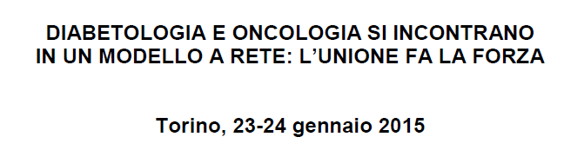
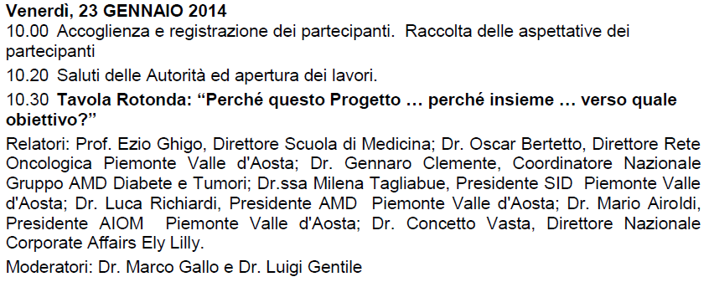

Slide 3


Doppia celebrazione
Ultimo congresso regionale
non congiunto con AMD
(Prof. E Bonora)

Slide 4
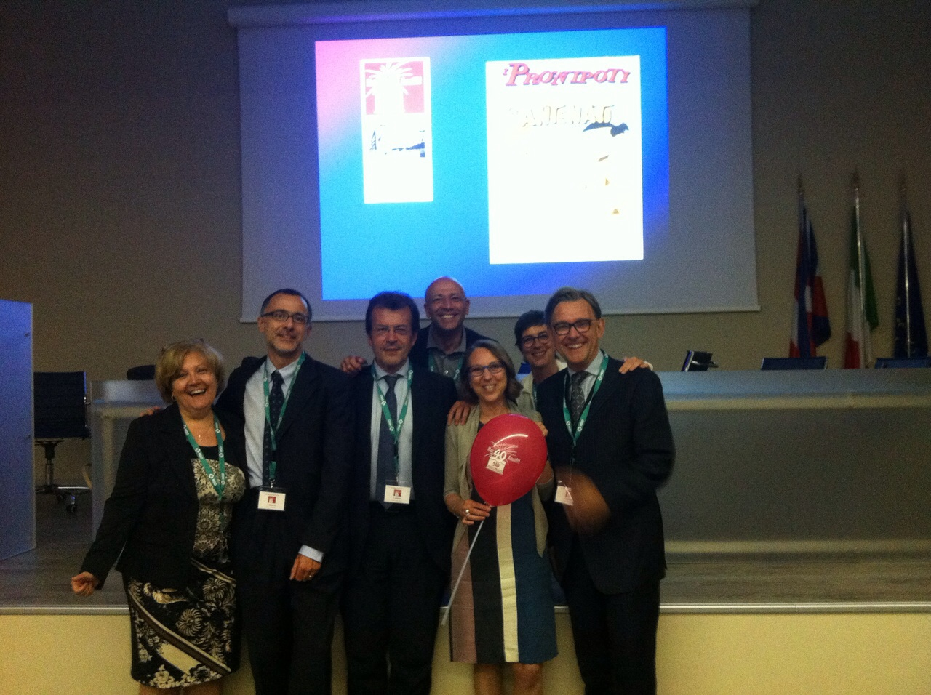

Slide 5
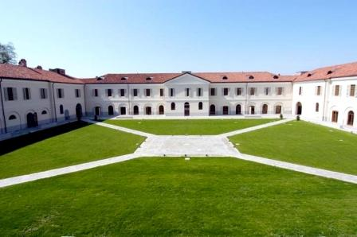
23-24 novembre 2015
Pollenzo
Ultimo congresso regionale
non congiunto con SID

Slide 6

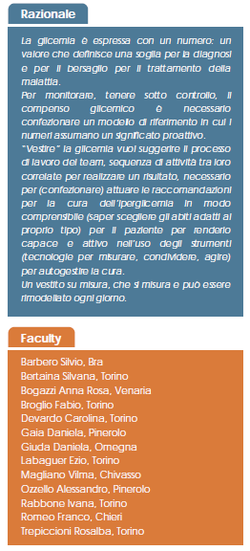
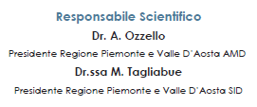

Slide 7
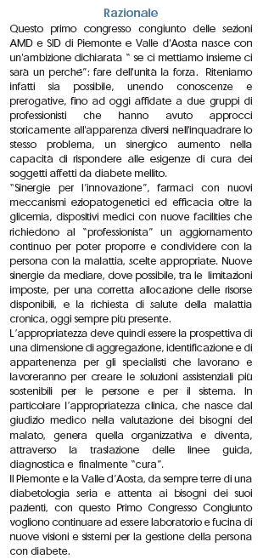
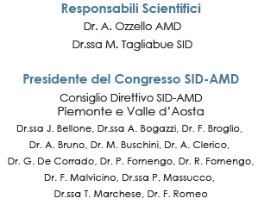

Slide 8
Società Italiana di Diabetologia Associazione Medici Diabetologi
Sezione Piemonte e Valle d’Aosta Sezione Piemonte e Valle d’Aosta
Dr.ssa Jaele Bellone Dr. ssa Anna Bogazzi (vice Presidente)
Dr Fabio Broglio (segretario) Dr Marco Buschini
Dr Alberto Bruno (tesoriere) Dr Alessandra Clerico
Dr Paolo Fornengo (Presidente eletto) Dr Francesco Malvicino
Dr.ssa Paola Massucco Dr.ssa Tecla Marchese
Dr.ssa Milena Tagliabue (Presidente) Dr. Alessandro Ozzello (Presidente)
Dr Francesco Romeo
Dr Riccardo Fornengo
165
94
81

Slide 9


I CDR Congiunto SID- AMD Piemonte e Valle d’Aosta
Torino 25/06/2015
Luca Richiardi Presidente AMD, Alessandro Ozzello Vicepresidente,
Giuseppe Saglietti Consigliere Assente giustificato,
Alessandra Clerico Consigliere Assente giustificato, Enrico Pergolizzi Consigliere,
Francesco Malvicino Consigliere, Francesco Romeo Consigliere, Tecla Marchese Segretario
Milena Tagliabue Presidente SID, Jaele Bellone Consigliere, Paola Massucco Consigliere,
Giuseppe De Corrado Consigliere, Paolo Fornengo Presidente Eletto Assente giustificato,
Fabio Broglio Segretario Assente giustificato, Alberto Bruno Tesoriere Assente giustificato
1- Glucometri- Gara Consip
2- Convegno 2016, attività in comune
3- Rapporti con le Aziende
4- Varie ed eventuali
Punto 1: si è discusso sugli sviluppi regionali della Gara Consip. Si è deciso di redigere un documento congiunto SID-AMD che verrà proposto alla Commissione Diabetologica Regionale, non appena saranno chiare le posizioni della Regione.
Si è deciso di inviare a tutti i soci piemontesi il link per aderire ad un’iniziativa ADIGI per la raccolta firme contro il monopolio dei dispositivi per A.D.G.
2. “Congresso Regionale Congiunto 2016”: si è concordato di effettuare il Congresso in un periodo intermedio alle attuali date, individuando il mese di Ottobre, e più precisamente nella seconda metà del mese, il periodo ideale. Come sede è condivisa la scelta di restare in Torino, perché presenterebbe numerosi vantaggi logistici. Sarà un Convegno Residenziale di due giorni, mantenendo la presenza degli Operatori Sanitari. Per mantenere la specificità delle due Società Scientifiche, una giornata sarà organizzata prevalentemente da SID e l’altra da AMD.

Slide 10
CDR Congiunto SID- AMD Piemonte e Valle d’Aosta del 16/02/2016 - Torino
Dr.ssa Jaele Bellone Dr. ssa Anna Bogazzi (vice Presidente)
Dr Fabio Broglio (segretario) Dr Marco Buschini
Dr Alberto Bruno (tesoriere) Dr Alessandra Clerico
Dr Giuseppe De Corrado Dr Riccardo Fornengo (segretario)
Dr Paolo Fornengo (Presidente eletto) Dr Francesco Malvicino
Dr.ssa Paola Massucco Dr.ssa Tecla Marchese
Dr.ssa Milena Tagliabue (Presidente) Dr Alessandro Ozzello (Presidente)
Dr Francesco Romeo
- locandina & programma, in sintesi:
titolo: “se ci mettiamo insieme ci sarà un perché” programma:
venerdì mattina: seminario con i team diabetologici (infermieri OSDI, ANIED, dietisti, diabetologi)
venerdì pomeriggio: apertura congresso, I parte scientifica, II parte scientifica
sabato mattina: lettura ospiti, tavola rotonda, aziende (premi? SID e non?)
sabato pomeriggio: laboratorio giovani, simposio,
assemblea soci, conclusioni,
verifica questionari ECM
CDR Congiunto SID- AMD Piemonte e Valle d’Aosta del 14/03/2016 - Torino
aggiornamento
-location
-razionale e programma
-lettera di presentazione dell’evento a tutti i soci SID e/o AMD per aiutare nella stima dei partecipanti: diabetologi, infermieri, dietisti dei servizi diabetologici. Una sorta di dichiarazione di intenzione a partecipare.
-abstract
CDR Congiunto SID- AMD Piemonte e Valle d’Aosta del 17/05/2016 - Torino
-incontro con gli sponsor ( in allegato un elenco) se manca qualcuno comunicatecelo lo aggiungiamo, entro fine aprile
-verrà presentato il programma definitivo o quasi (in allegato) , in attesa di osservazioni entro 10 maggio
- preparazione lettera congiunta biosimilari
CDR Congiunto SID- AMD Piemonte e Valle d’Aosta del 23/11/2016 – Torino
Ultimo aggiornamento simposio/congresso: moderazioni, abstract, cena faculty,

Slide 11

Documenti Congiunti SID - AMD Piemonte e Valle d’Aosta
Torino, 13 giugno 2014
c.a. Membri Commissione Diabetologica Regione Piemonte
Sede
Oggetto: D.D. n.270, 8.4.2014 - Progettazione interaziendale per l’avvio del PDTA_DM e sperimentazione regionale modelli di rete. Considerazioni e proposte delle sezioni regionali delle Società Scientifiche di Diabetologia AMD-SID.

Slide 12


Documenti Congiunti SID - AMD Piemonte e Valle d’Aosta
Torino, 20/07/2015
Elisabetta Siletto e Commissione Regionale Diabetologica
Oggetto: “Proposta di accordo triennale su modalità distributiva DPC e presidi integrativa. Presidi per diabetici. Protocollo n. 11080/A14000 del 5/06/15”. Riunione del 10/7/15.

Slide 13

Documenti Congiunti SID - AMD Piemonte e Valle d’Aosta
Torino 18/11/2015
Egr Dr Loredano Giorni
Settore Farmaceutico Regione Piemonte
Egr Dr Andreina Bonferrari
Oggetto: risposte della commissione diabetologia a bozza 7.9. 2015 e circolare n. 21401

Slide 14

Documenti Congiunti SID - AMD Piemonte e Valle d’Aosta
Torino, 30 ottobre 2015
Al Direttore Generale Regione Piemonte Dott. Fulvio Moirano
e p.c. Al Direttore Generale ASL To4 Dott. Lorenzo Ardissone
Al Direttore Generale ASL Alessandria Dott. Gilberto Gentili
Oggetto: ……approvati gli Atti Aziendali delle ASL To4 e di Alessandria.

Slide 15
Diabete in Piemonte. Pazienti molto informati sulla malattia e soddisfatti di medici e centri di cura Parte dal Piemonte il percorso del Progetto DIRE promosso da Quotidiano Sanità e Diabete&Glucometri che toccherà dieci Regioni italiane per indagare sulla governance di una patologia cronica così importante da meritarsi il titolo di “pandemica” anche approfondendo i dati di un’indagine di Gfk Eurisko che ha fotografato il paziente con diabete in dieci regioni italiane. Dopo la gara per i glucometri e quella a lotto unico per l’insulina in cui ha vinto il farmaco biosimilare, la Regione Piemonte assicura di voler aprire un confronto più serrato con i clinici per il miglior percorso di cambiamento a favore dei pazienti
20 MAG 2016 Soddisfazione per i risultati dell’indagine è stata espressa da Milena Paola Tagliabue, Presidente della sezione regionale della Società italiana di Diabetologia e dal suo collega Alessandro Ozzello, Presidente regionale dell’Associazione dei Medici Diabetologi che, parallelamente, hanno anche espressa forte preoccupazione “per l’estrema decisionalità con cui ha agito la Regione”.
“Quello che mettiamo in discussione” hanno sottolineato “non è la dispensazione del farmaco biosimilare ai pazienti naive ma lo switch. Peraltro ci piacerebbe che venisse riconosciuto il fatto che i medici sono molto attenti a dispensare esami e farmaci e in tal senso controlli serrati sono inopportuni. I medici, inoltre, seppure non abbiano un ruolo nei processi di distribuzione e approvvigionamento, hanno fatto comunque moltissimo. Abbiamo erogato un buon servizio con standard di riferimento elevati e con un trend di complicanze e di ricoveri in diminuzione. Abbiamo anche risparmiato e per questo non crediamo sia possibile chiederci molto di più. Neanche in termini di tempo da dedicare nel giustificare approfonditamente la nostra scelta terapeutica. Pensiamo, invece, che dovrebbe bastare ed essere più che sufficiente il nostro referto. In scienza e coscienza”.
“I Pazienti diabetici” hanno sottolineato ancora i clinici “in Piemonte hanno potuto sperimentare l’offerta più avanzata dei Servizi di Diabetologia proprio per l’impegno richiesto loro nell’autogestione della terapia a domicilio, fatta di un’appropriata interpretazione delle informazioni che derivano dall’integrazione di alimentazione, attività fisica, tipo d’insulina iniettata, impiego corretto di aghi e dispositivi per l’iniezione ed i valori della glicemia misurata, indispensabili per prendere decisioni nel quotidiano. Tutto questo” hanno chiarito ancora Tagliabue e Ozzello “è promosso da qualche anno in Piemonte con una specifica prestazione di “Educazione Terapeutica” che la nostra regione, prima in Italia, ha riconosciuto come prerogativa dei Servizi di Diabetologia, come essenziale per supportare il paziente nella gestione integrata con il Medico di Medicina Generale, nonché fondamentale per un impiego appropriato di dispositivi medici, aghi e strisce e per l’autosomministrazione della terapia stessa. Ci auguriamo” hanno quindi auspicato i due clinici “che anche le parti sociali e politiche coinvolte nel fronteggiare la pandemia diabete, leggano i buoni risultati del Piemonte con la stessa propensione a riflettere sull’appropriatezza di questi Servizi, non ostacolandone la loro attività ma anzi potenziandola con supporti adeguati”.
Questi argomenti saranno peraltro oggetto del prossimo Congresso Regionale di AMD e SID che per la prima volta sarà Congiunto, proprio a significare la volontà degli specialisti a proseguire insieme un aggiornamento professionale attento non solo ai Pazienti ma anche alle richieste del Sistema Sanità. Auspichiamo” hanno concluso “che il contributo che i diabetologi possono dare per creare soluzioni assistenziali sostenibili sia, in futuro nella nostra regione, considerato in modo adeguato e non come già successo, ed a tutti noto, trascurato”.
QUOTIDIANO SANITA’
16 maggio 2016

Slide 16
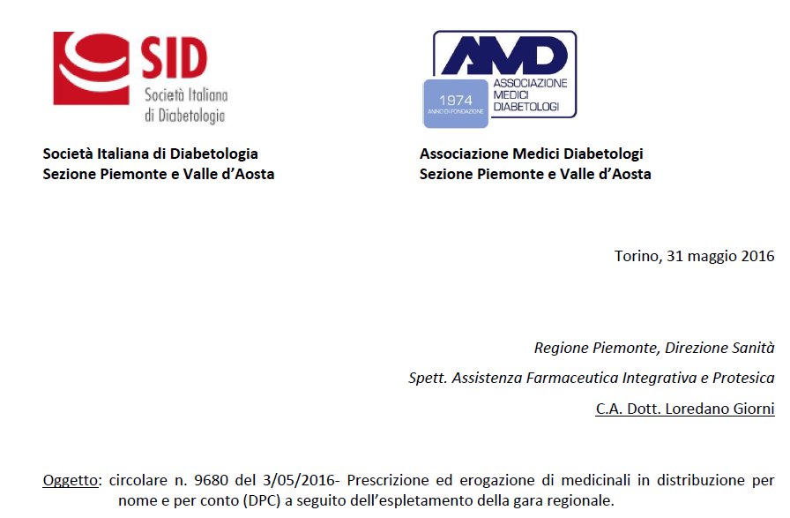
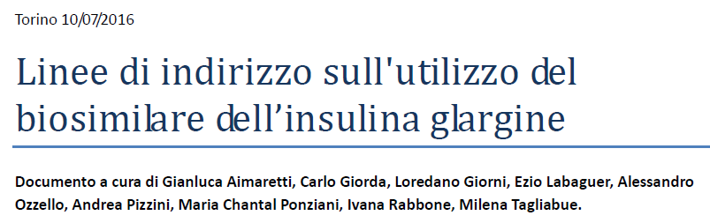
Documenti Congiunti SID - AMD Piemonte e Valle d’Aosta

Slide 17
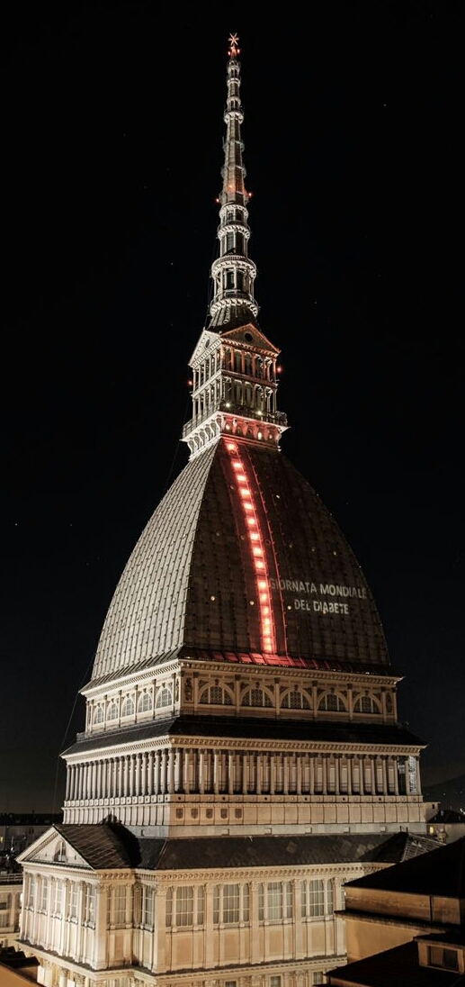

Slide 18
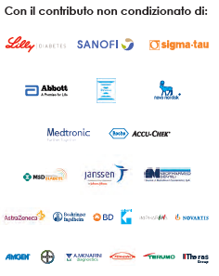

Slide 19


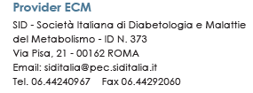


Slide 20


Slide 21
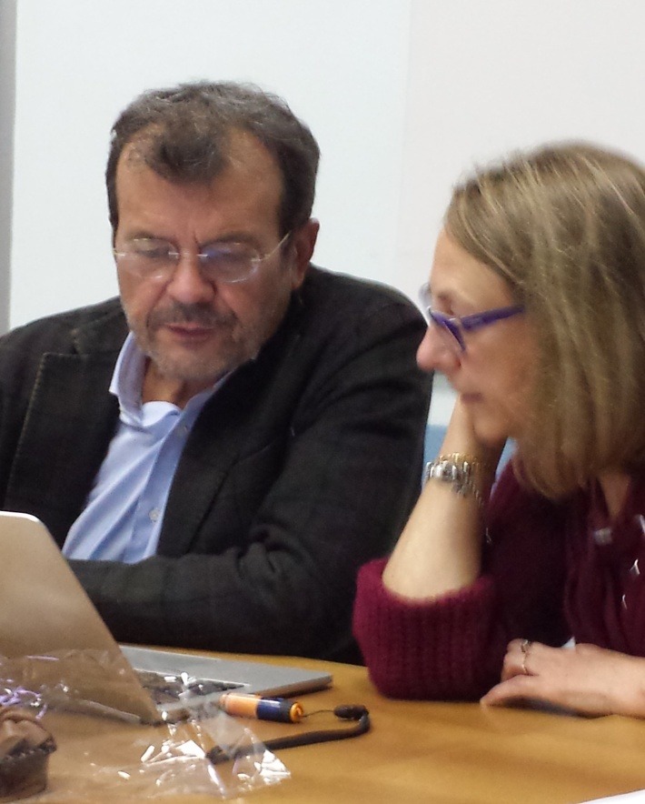
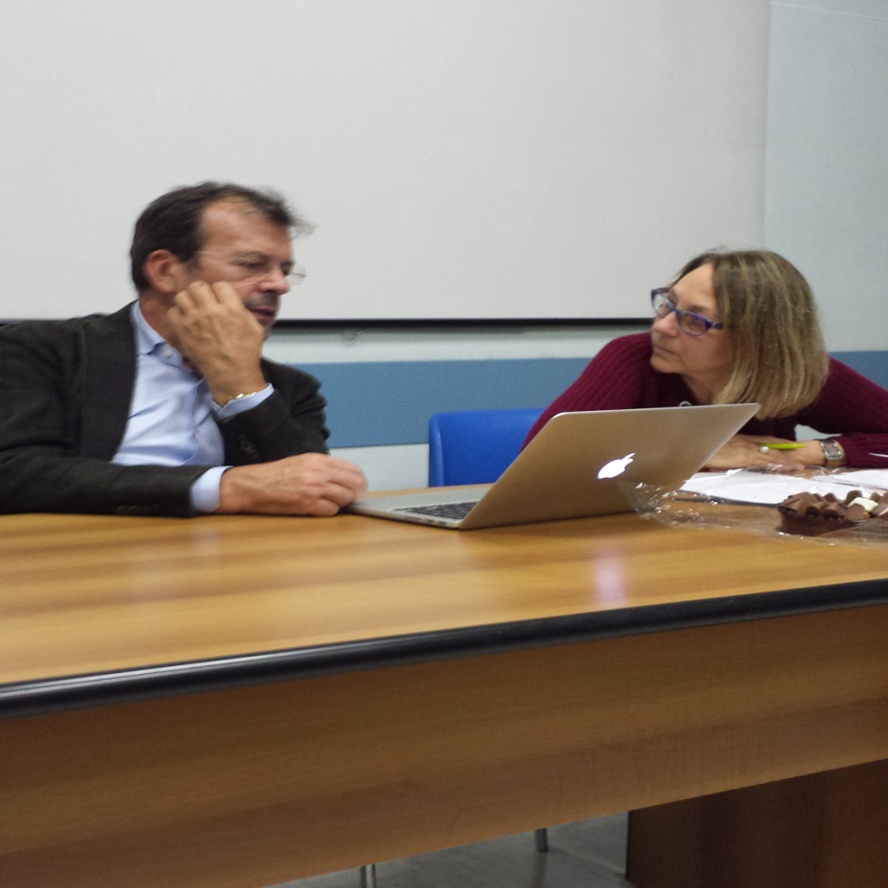
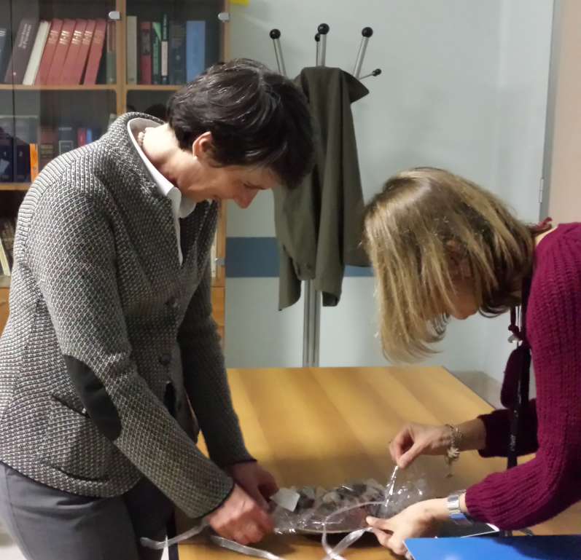
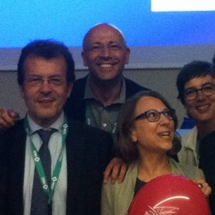

Slide 22
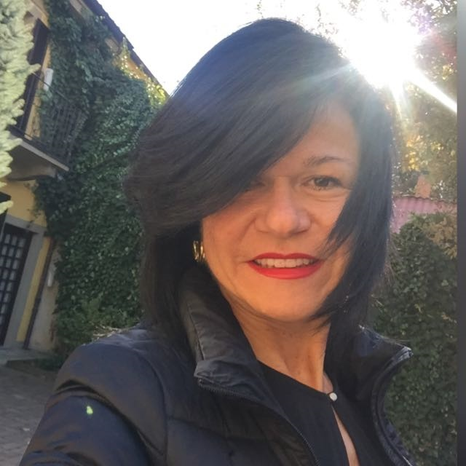
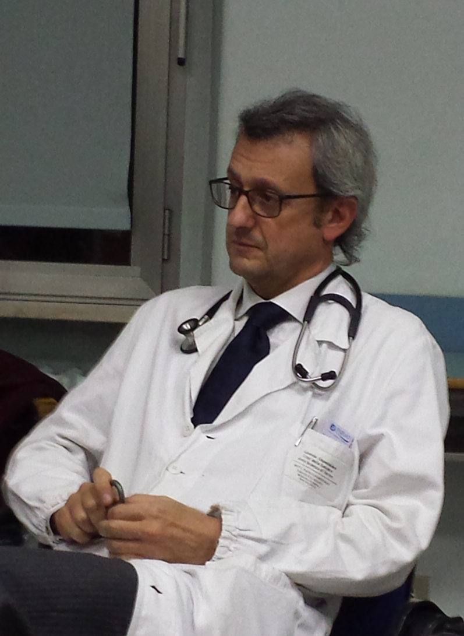

Slide 23
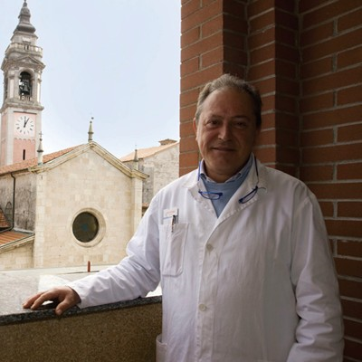
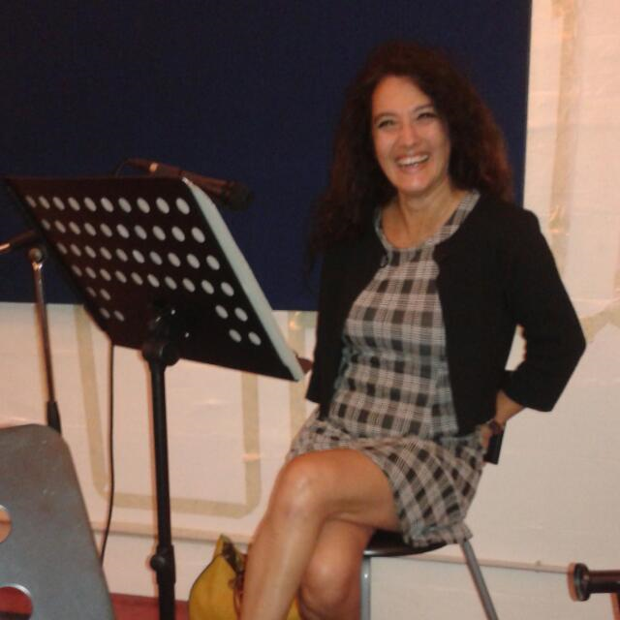
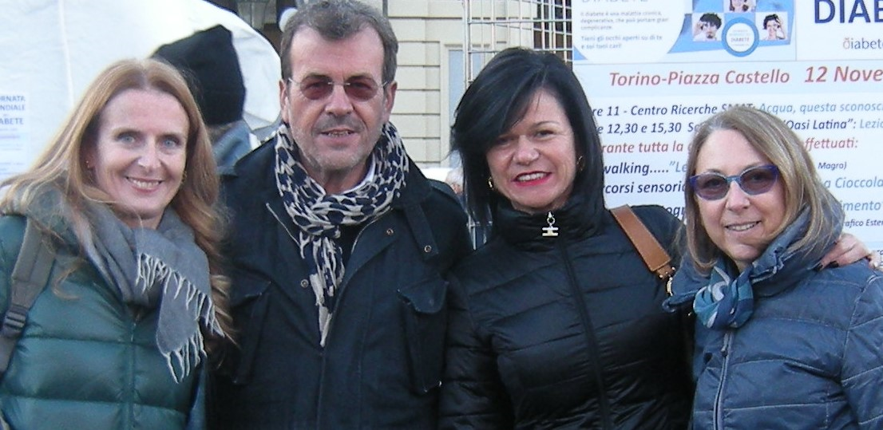

Slide 24

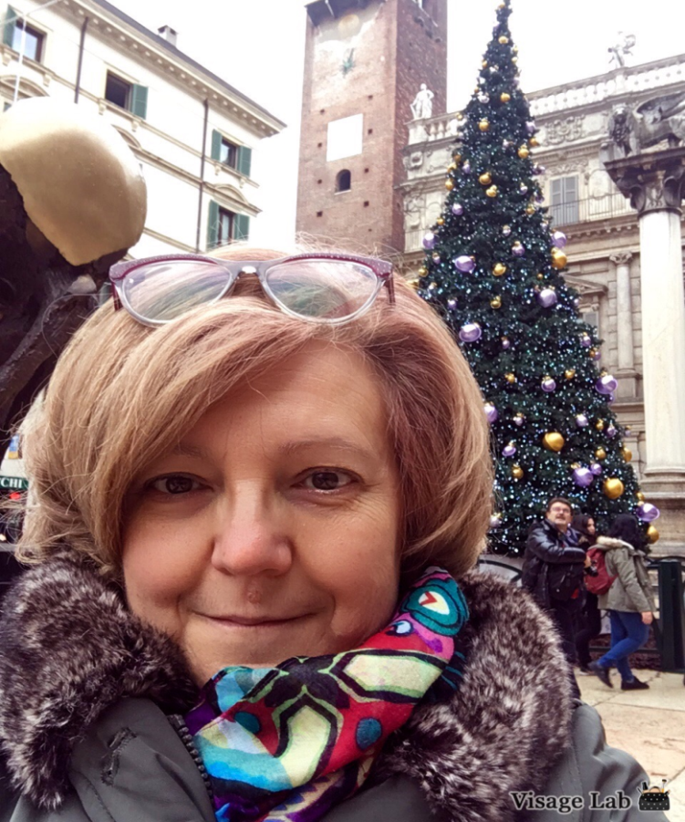
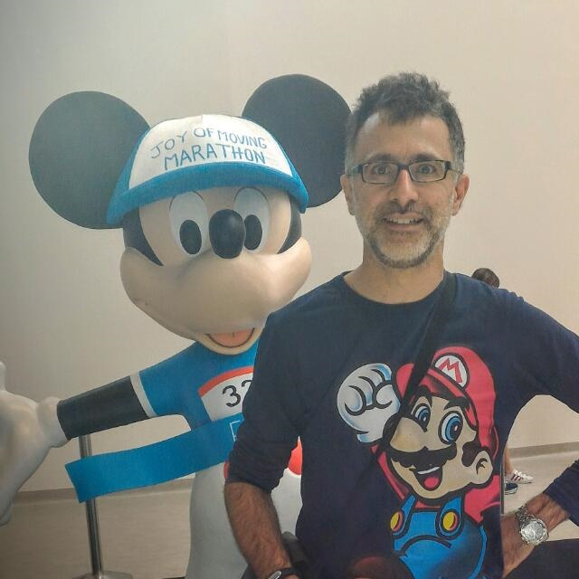
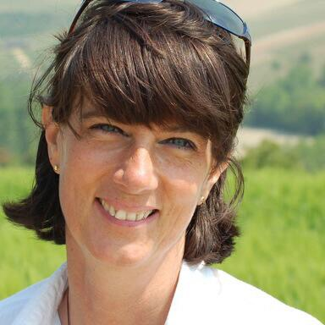

Slide 25
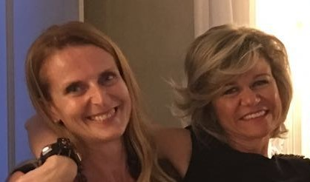
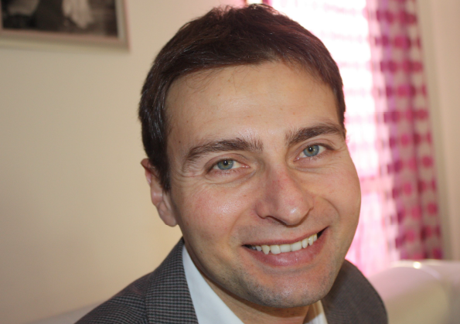
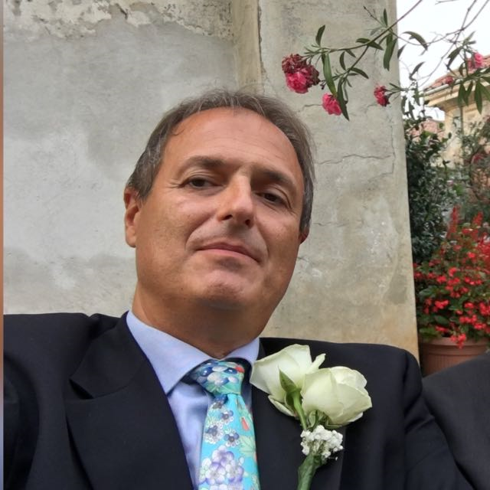
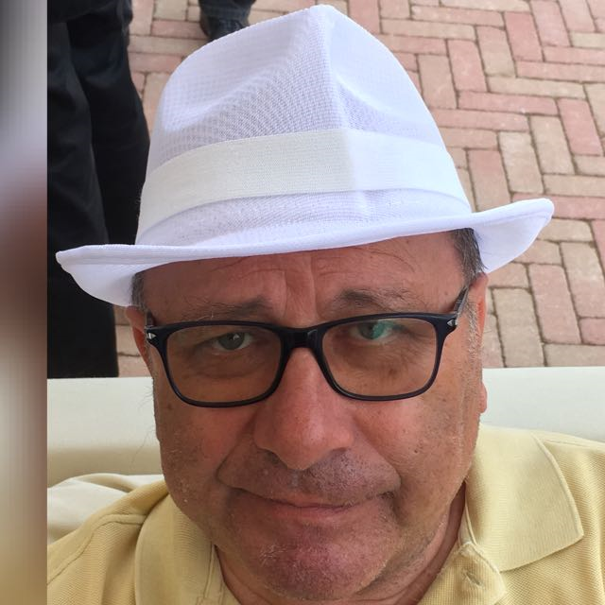

Slide 26


Slide 27

Abbiamo lavorato insieme!!

